Slide 1



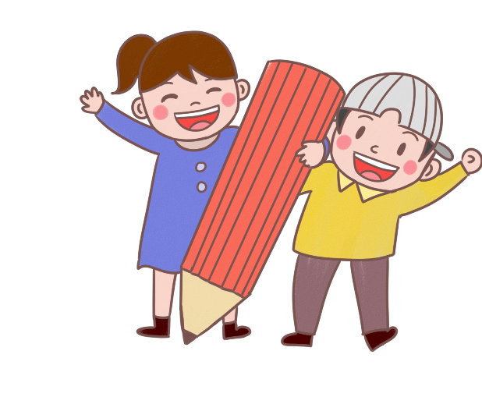

Slide 2

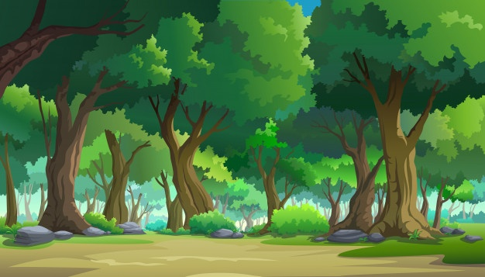
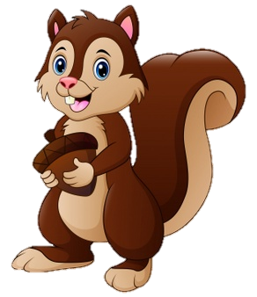
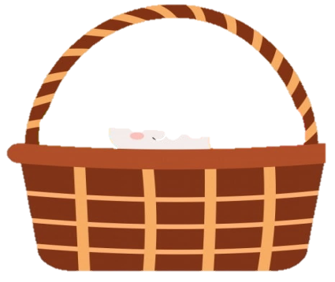

1. Cùng nhau khởi động cho bài học mới nhé, hãy giúp mẹ con sóc trả lời các câu hỏi để có thể nhặt hạt dẻ cho mùa đông nhé.
Notes:
Bài giảng thiết kế bởi: Hương Thảo - tranthao121006@gmail.com

Slide 3
Trời bắt đầu trở lạnh, mẹ nghĩ chúng ta nên vào rừng nhặt một ít hạt dẻ để trữ cho mùa đông!
Vâng ạ! Bây giờ chúng ta hãy đi ngay thôi mẹ!

Slide 4


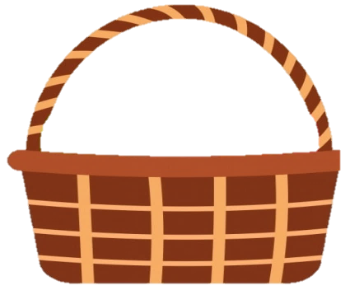






Học tiếp
2
3
1
4
Notes:
Bấm vào số để ra câu hỏi, trả lời xong bấm cái giỏ để quay lại.
Sau đó bấm vào hạt dẻ để rơi vào giỏ
Trả lời xong hết bấm vào học tiếp

Slide 5
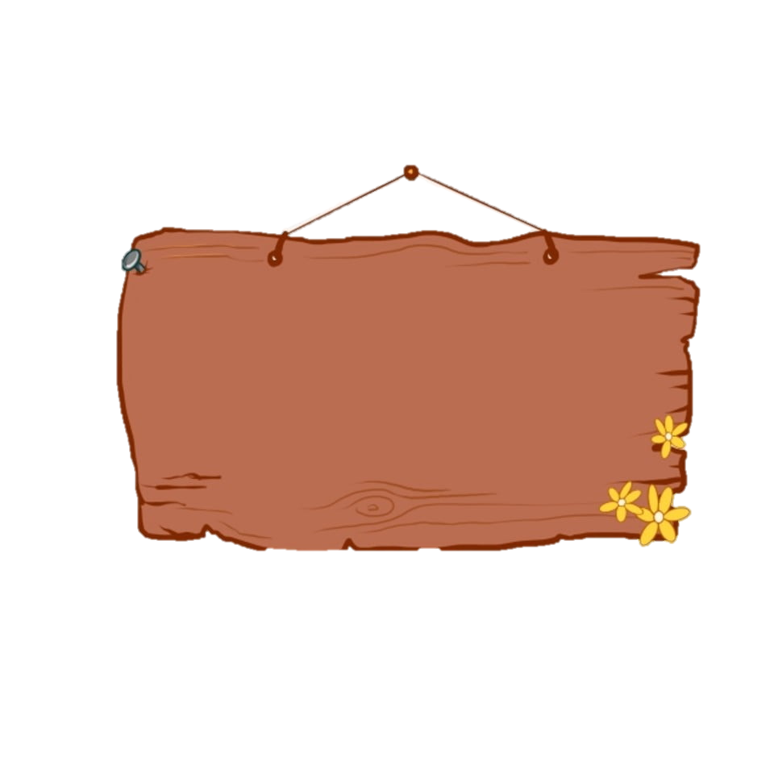
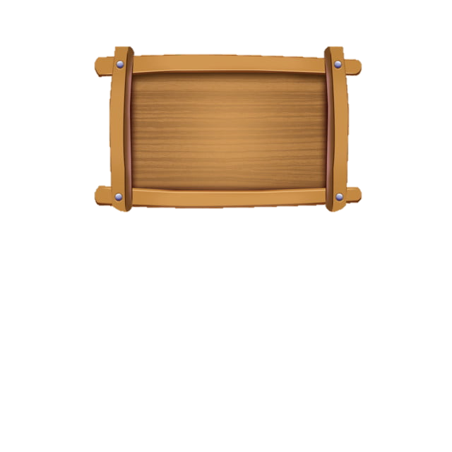
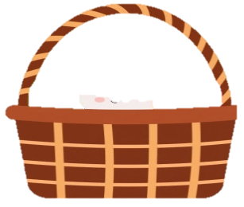
1. Nêu tên sản phẩm công nghệ có tác dụng làm tóc nhanh khô.
Máy sấy tóc

Slide 6
2. Nêu tên sản phẩm công nghệ có tác dụng làm nóng thức ăn.
Bếp từ

Slide 7
3. Nêu tên sản phẩm công nghệ có tác dụng làm phẳng quần áo.
Bàn ủi (bàn là)

Slide 8
4. Nêu tên sảm phẩm công nghệ có tác dụng giúp mọi người liên lạc với nhau.
Điện thoại

Slide 9




Thứ … ngày… tháng… năm …
Công nghệ

Slide 10




Biết bảo quản, giữ gìn sản phẩm công nghệ trong gia đình.

Slide 11



Slide 12

1. Giữ gìn sản phẩm công nghệ trong gia đình

Slide 13
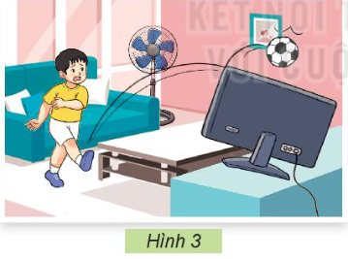
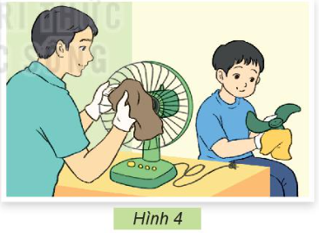

Em cùng bạn thảo luận về hành động của các bạn nhỏ trong hình 3 và 4. Hành động nào có thể làm hỏng đồ vật trong nhà?

Slide 14
Đại diện nhóm cử 1 bạn chia sẻ.

Slide 15
Bạn nam đá bóng trong nhà.
=> Hành động này không đúng vì có thể làm hỏng các sản phẩm công nghệ trong nhà.

Slide 16
Bạn nam cùng với bố lau chùi quạt điện
=> Đây là hành động đúng vì sẽ giúp bảo quản các sản phẩm công nghệ bền hơn.

Slide 17
Vì sao phải giữ gìn các sản phẩm công nghệ trong gia đình?

Slide 18
Cần phải giữ gìn các sản phẩm công nghệ trong gia đình để sử dụng bền hơn, lâu hơn.

Slide 19
Giữ gìn các sản phẩm công nghệ trong gia đình bằng cách nào?

Slide 20
Giữ gìn các sản phẩm công nghệ bằng cách: không làm đổ, rơi,.. Biết lau chùi, bảo quản các sản phẩm đó.

Slide 21

Các sản phẩm công nghệ có trong gia đình là do công sức của mọi người trong nhà mua sắm để giúp mọi người trong công việc và sinh hoạt gia đình. Vì vậy cần có ý thức giữ gìn, bảo quản các sản phẩm đó.

Slide 22


Slide 23
2. Thực hành cách bảo quản, giữ gìn các sản phẩm công nghệ trong gia đình

Slide 24
Kể tên và nêu tác dụng một số sản phẩm công nghệ có trong gia đình em theo mẫu:
TT | Tên sản phẩm | Số lượng | Tác dụng
... | .... | .... | ....

Slide 25











Slide 26
TT | Tên sản phẩm | Số lượng | Tác dụng
1
Lò vi sóng
1
Làm nóng thức ăn
2
Bóng điện
4
Cung cấp ánh sáng
3
Ti vi
1
Giải trí
4
Điều hòa
2
Làm mát

Slide 27
CỦNG CỐ

Slide 28


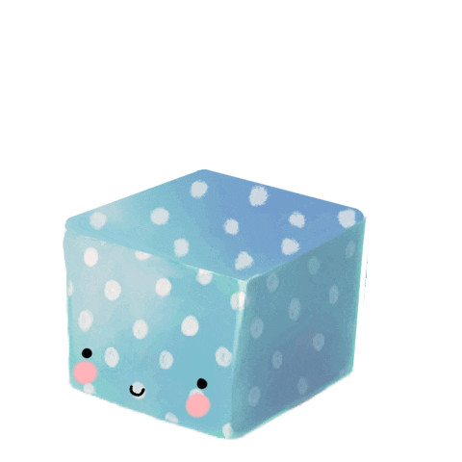





HỘP QUÀ
MAY MẮN

Slide 29



Phần thưởng là
1 chiếc kẹo mút
Phần thưởng là
1 cục tẩy

Slide 30
1. Sản phẩm công nghệ là do ai tạo ra?
Đáp án: Con người

Slide 31
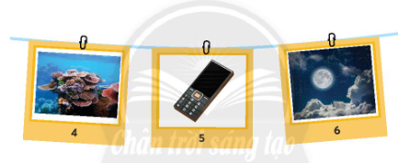
2. Đâu là đối tượng tự nhiên trong các hình sau?

Slide 32




